Slide 1
Přeměna brownfieldu na podnikatelské a kulturní centrum,
Konference NSZM Olomouc, 23. 1. 2020

Slide 2
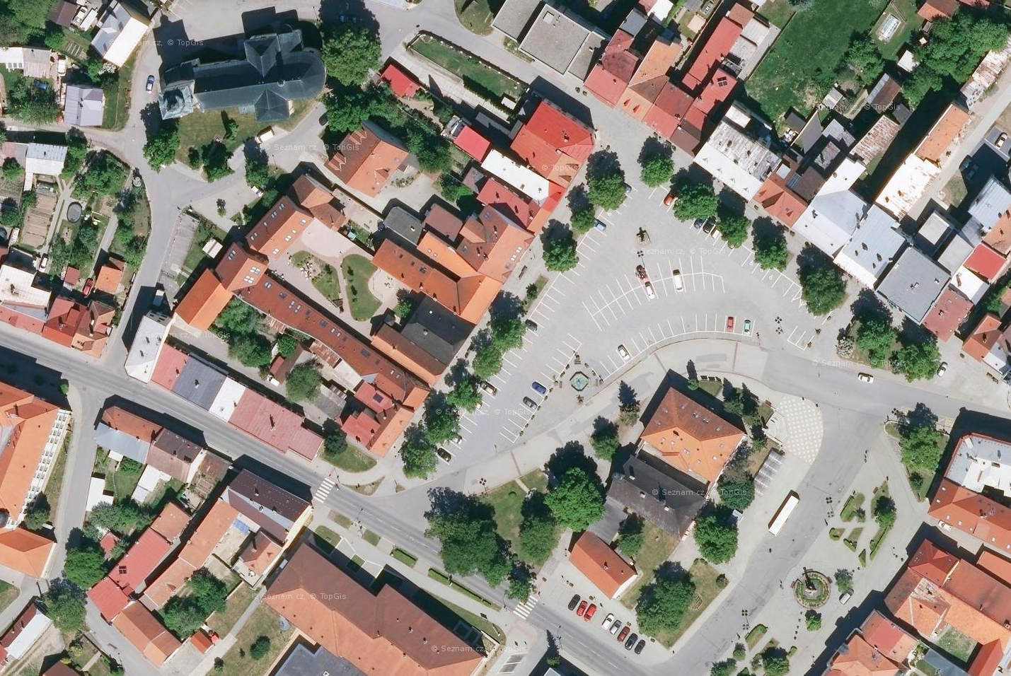
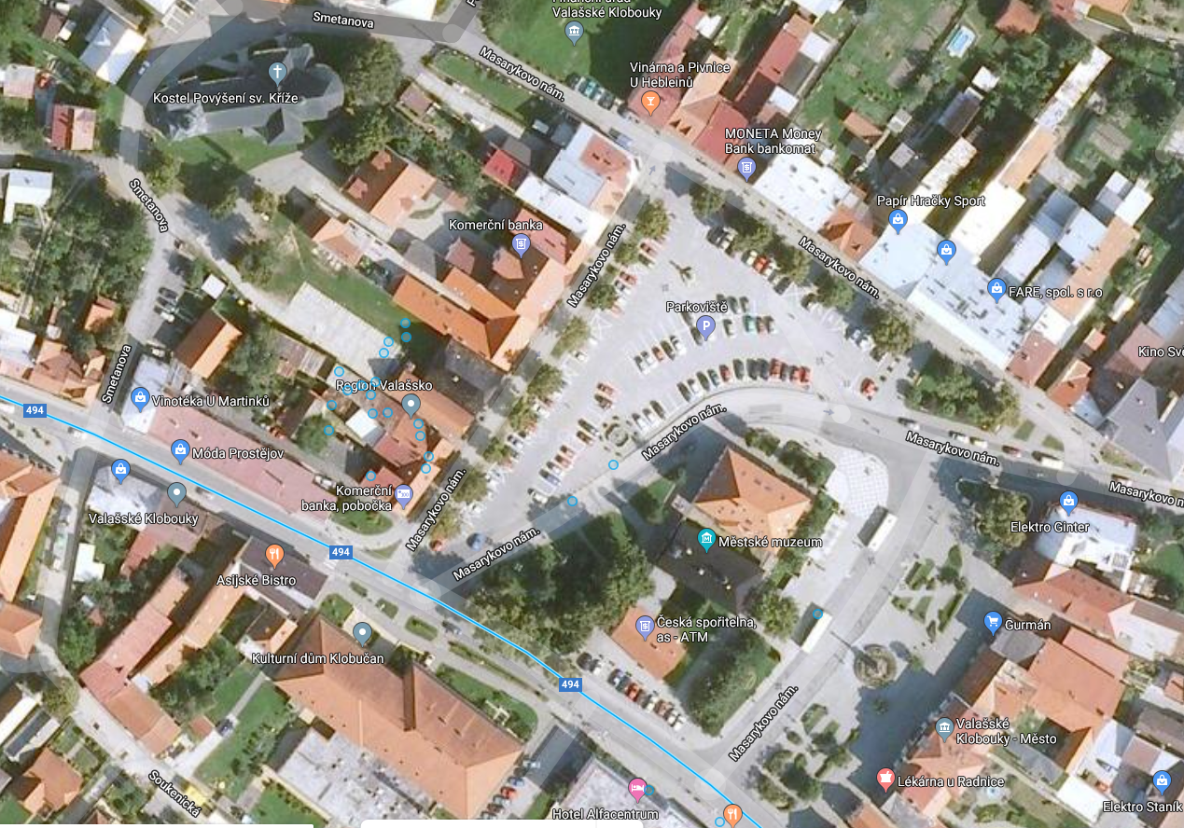
Areál brownfieldu mezi náměstím a kostelem
nový stav
starý stav

Slide 3
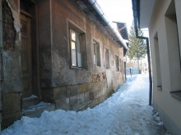
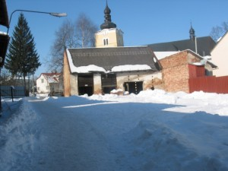
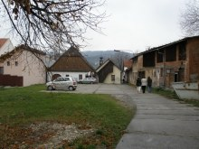
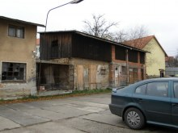
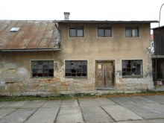
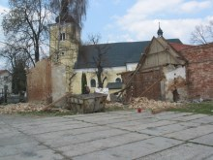
Původní stav areálu:

Slide 4



Projektový záměr:
Zřízeno Valašskokloboucké podnikatelské centrum s.r.o. za účelem přeměny brownfieldu na podnikatelský inkubátor
Zpracován projekt do OPPI, Program PROSPERITA, výzva II.
ZÁVAZNÉ INDIKÁTORY | Jednotka | Skutečná hodnota
Nově vybudovaná plocha pro účely inkubátoru | m2 | 1 111,00
Renovovaná plocha pro účely inkubátoru | m2 | 0
Plocha pro účely inkubátoru celkem | m2 | 1 111,00

Slide 5
Financování projektu podnikatelského inkubátoru ve Valašských Kloboukách
FINANCOVÁNÍ PROJEKTU | Skutečnost v Kč
Investiční výdaje | 48 326 000
Neinvestiční výdaje | 1 609 000
Nezpůsobilé výdaje | 0
Spolufinancování způsobilých výdajů z vlastních zdrojů | 13 292 000

Slide 6
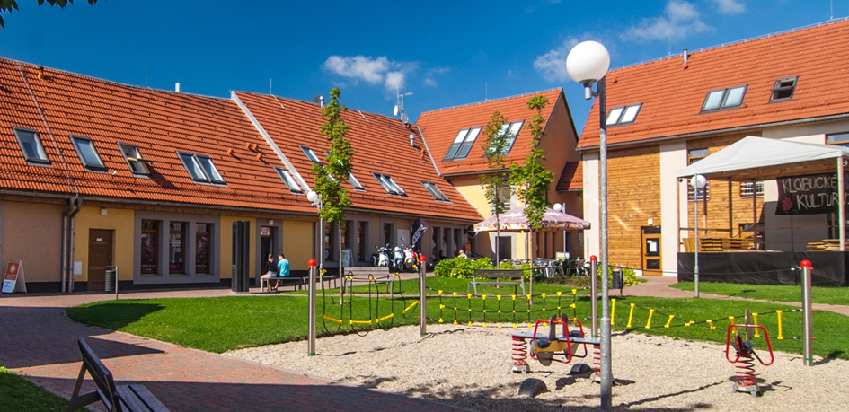
Valašskokloboucké podnikatelské centrum s.r.o., Klobucký podnikatelský inkubátor

Slide 7
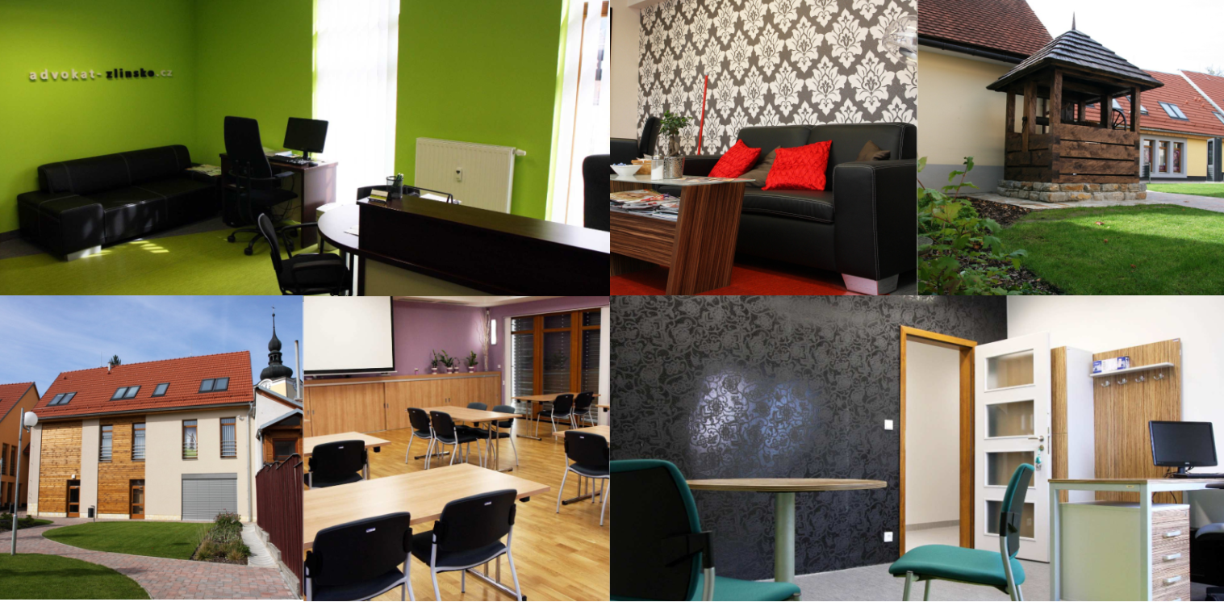
Fotogalerie výsledného stavu:

Slide 8
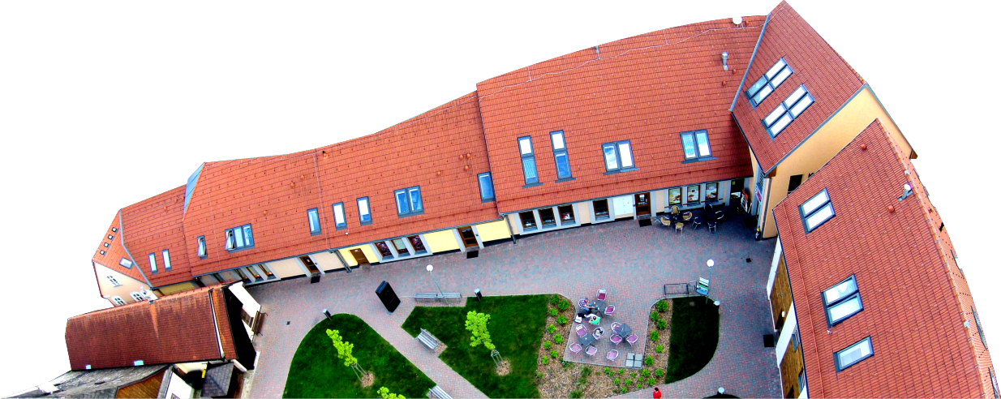
Statistika činnosti VPC v rámci podnikatelského inkubátoru
Pronájem nebytových prostor (celkem 19 firem), včetně virtuálního sídla firmy (13 firem)
Pronájem reprezentačního sálu, PC učebny a sdílené kanceláře
Poskytování business balíčků firmám sídlícím v areálu VPC v rámci projektu podnikatelského inkubátoru
Poskytování služeb centra a copy centra
Osvěta a prodej zboží ze spravedlivého obchodu neboli Fair trade
Začínáme vaše podnikání včetně zajištění podpory odborných partnerů, příprava a metodické vedení pro soutěž start-upů v ZK „Můj první milion“
Rozvíjíme vaše podnikání zprostředkováním služeb vědecko - technologického parku a centra pro transfer technologií v rámci sdružení Inovační infrastruktura ZK
Spolupráce s podnikateli a šíření osvěty k firemní filantropii a společenské odpovědnosti podniků, pořádání business kampaní Týden inovací – Technodays a Týden podnikání – Veletrh zaměstnanosti a Business dinner
Zajištění odborné spolupráce s univerzitami (Zlín, Brno, Plzeň, Bratislava) a odbornými institucemi
Metodická podpora inovačních partnerů při strategickém řízení k udržitelnému rozvoji

Slide 9
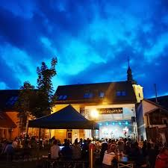
Nové centrum kulturního a komunitního života města
Vybavení:
Pěší zóna a náměstí bez aut
Dětské hřiště
Relax zóna
Kavárna se zahrádkou
Sál na výstavní a společenské akce
Akce:
Férová snídaně
Studentský Majáles
Valašské kumštování
Klobucké kulturní léto – koncerty a letní kino
Klobucký pivní košt
Street food festival
Adventní věnec
Mikulášský jarmek

Slide 10
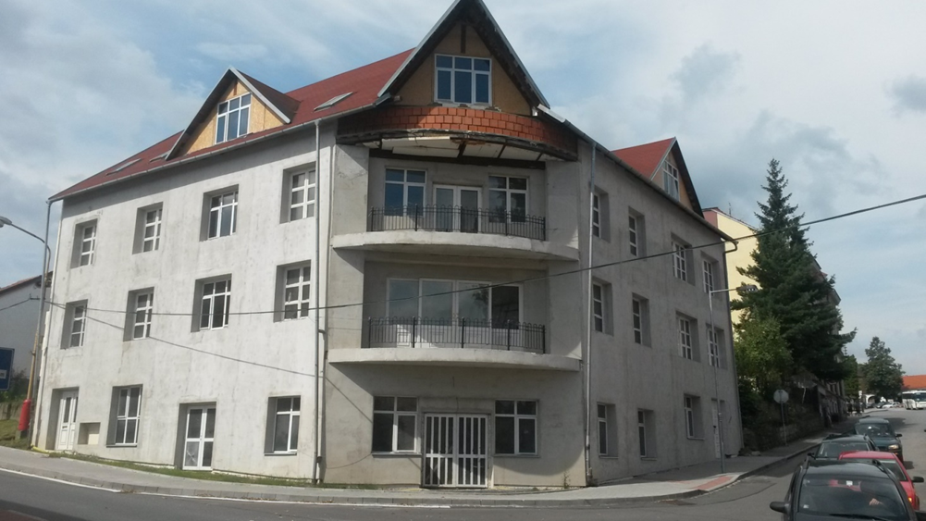
Tím to neskončilo - PI II. – Podnikatelský akcelerátor
V rámci strategie města – prioritní osy 2, figuruje jako největší brownfield bývalý areál SEVI s objektem „domu na rohu,“ který hyzdí přímo vjezd do centra města již 20 let.
Po domluvě s anglickými majiteli byla nejprve snaha zprostředkovat koupi tohoto brownfieldu soukromým investorem, který se ovšem nenašel
Poté se strategický záměr na podnikatelský akcelerátor nasměroval do tohoto objektu největšího brownfieldu v centru města

Slide 11
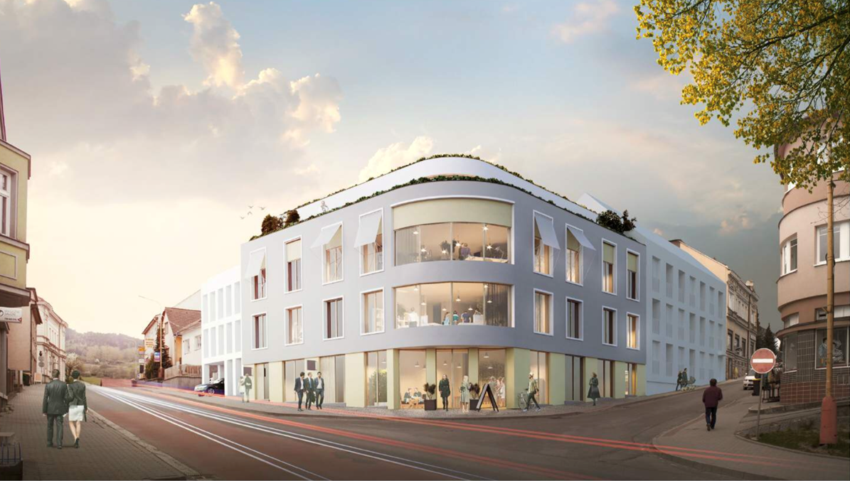
Finální budoucí podoba realizovaného objektu
Vítěz architektonické soutěže: Architektonická kancelář Jan Hanousek architekti z Brna

Slide 12

DĚKUJEME ZA POZORNOST
Mgr. Karel Ptáček - místostarostka města Valašské Klobouky
Ing. Petr Kozel - jednatel VPC s.r.o.

